Slide 1


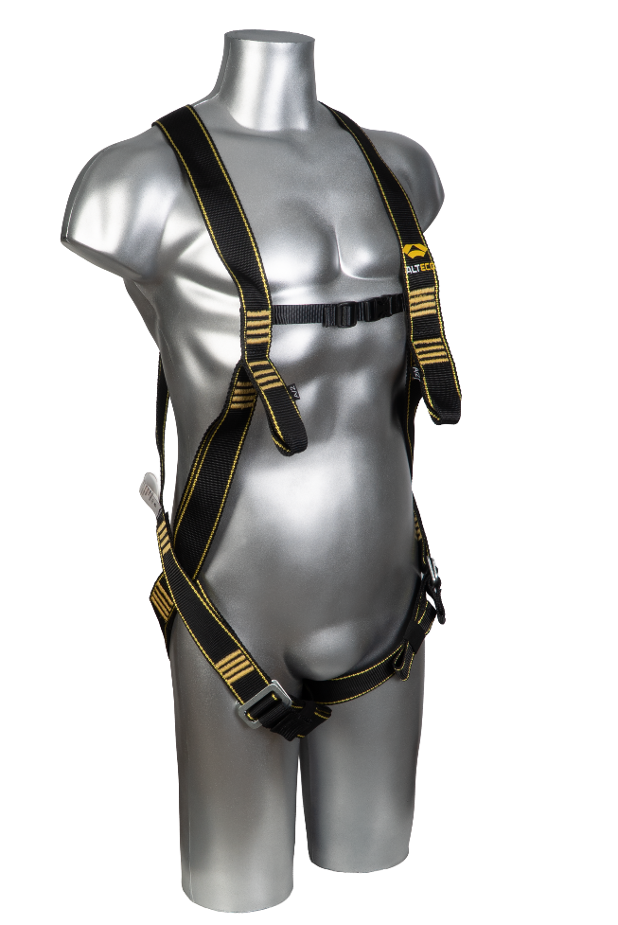
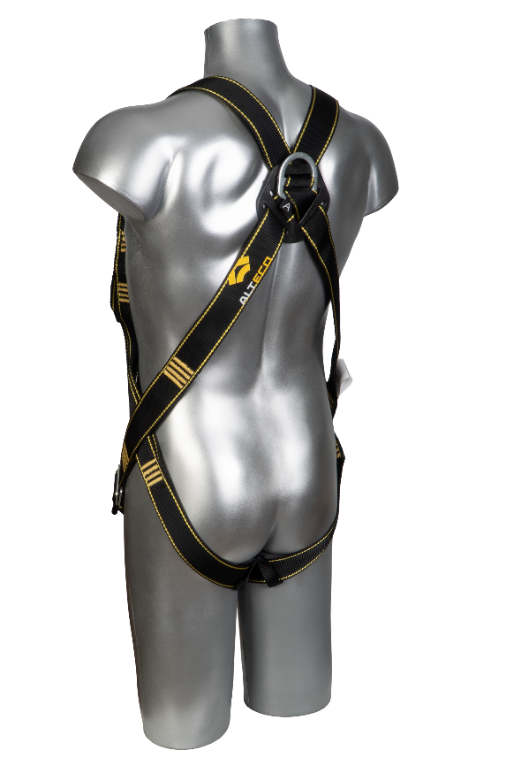
Cinturão
K S T R O N G . C O M / B R A S I L /
INFORMAÇÕES TÉCNICAS
CERTIFICADO DE APROVAÇÃO
MODELO
CA –53.954
C60
DESCRIÇÃO DO PRODUTO
Cinturão de segurança com 2 pontos de conexão contra quedas: Ponto peitoral (A/2) em fita e dorsal (A) com argola metálica. Disponível para todas as versões em fita de poliéster (padrão), poliéster com tratamento retardante à chama ou fita de para-aramida (antichama).
CARACTERÍSTICAS TÉCNICAS
NORMAS DE REFERÊNCIA
Performance: Indicado para impactos abaixo de 6 kN em pessoas com até 140 kg, atendendo ao requisito da NR 35.
Carga mín. de ruptura fita: 25kN
Fita: Poliéster de alta tenacidade (45mm de largura)
Costura: Linha de poliéster de alta tenacidade
Elementos metálicos: aço (pode variar de acordo com a versão)
Ponto de proteção contra queda dorsal: argola metálica
Ponto de proteção contra queda peitoral: alças em fita
Faixa de temperatura: -30º a +50º C
Peso : 0,6 kg ±0,10 kg (TM 1)
ABNT NBR 15836
NR6
NR35
MARCA/ LINHA
KSTRONG/ ALTECO
TAMANHO | CINTURA | COXA
0 | 600 - 900mm | 450 - 600mm
1 | 700 -1100mm | 500 - 700mm
2 | 800 -1300mm | 550 - 800mm
MODELO | VERSÃO | DESCRIÇÃO
C60 | C60 | 2PTS 2REGUL
C60 | C61 | 2PTS 3REGUL CINTURA
C60 | C62 | 2PTS 2REGUL INOX
C60 | C63 | 2PTS 3REGUL CINTURA INOX
C60 | C64 | 2PTS 2REGUL DIELET
C60 | C65 | 2PTS 3REGUL CINTURA DIELET
C60 | C66 | 2PTS 2REGUL RÁPIDO
C60 | C67 | 2PTS 3REGUL CINTURA RÁPIDO

Slide 2
K S T R O N G . C O M / B R A S I L /
USO/ APLICAÇÃO
Cinturão tipo paraquedista para uso em sistemas de retenção e restrição de quedas em trabalhos em altura.
Retenção de queda: Composto por cinturão e subsistema de conexão. A força máxima de frenagem não deve exceder 6 kN. A conexão deve ser realizada no ponto de ancoragem contra queda do cinturão.
Restrição de queda: Composto por cinturão e subsistema de restrição, com o objetivo de impedir o acesso a áreas com risco de queda.
ADVERSÃO
Os CINTURÕES são projetados, testados e homologados exclusivamente para uso com componentes e subsistemas aprovados pela própria KSTRONG. A utilização de itens não homologados compromete a compatibilidade do sistema, pode causar falhas críticas e coloca em risco a segurança do usuário. Para preservar a integridade, o desempenho e a conformidade do sistema de proteção contra quedas, não realize substituições, adaptações ou integrações sem autorização formal da KSTRONG.
APÓS UMA QUEDA
Após qualquer operação, queda ou evento de resgate, o sistema deve passar por inspeção completa obrigatória antes de ser reutilizado.
Inspecione toda a extensão da fita , verificando cortes, desgaste, abrasão, deformações, e outros. Avalie os componentes metálicos quanto a trincas, deformações, corrosão, desgaste ou sinais de fadiga. Confirme que todas as marcações e identificações estejam íntegras e legíveis.
HIGIENIZAÇÃO E INSPEÇÃO PÓS-OPERAÇÃO
Realize a limpeza do cinturão tipo paraquedista utilizando água e sabão neutro. Quando necessário, pode ser lavado em máquina com detergente sem alvejante, respeitando a temperatura máxima de 70 °C. Em caso de sujidade ou contaminação, proceda com a higienização adequada para remoção de resíduos.
Após a limpeza, seque o equipamento ao ar, preferencialmente à sombra, ou em máquina com temperatura máxima de 90 °C. Armazene em local seco, protegido e organizado, garantindo sua integridade e disponibilidade para uso.
INSTRUÇÕES PARA CONSERTO
O produto não tem elementos separáveis e, consequentemente, o fabricante não permite nenhum tipo de conserto no produto.
CONTATO COM PRODUTOS QUÍMICOS
Em caso de exposição a agentes químicos, substâncias corrosivas, solventes ou materiais agressivos, a KSTRONG deve ser consultada, nós avaliaremos os riscos os quais o equipamentos estará sujeito e indicaremos uma solução apropriada para atividade. A continuidade de uso somente poderá ocorrer após avaliação técnica formal, que definirá a necessidade de inspeção adicional, descarte ou substituição do equipamento.
VERIFICAÇÃO E AVALIAÇÃO TÉCNICA
A segurança do sistema depende de inspeções rigorosas e periódicas.
1) O equipamento deve ser inspecionado; 2) Antes de cada utilização, pelo usuário; 3) No máximo a cada 12 meses, por pessoa competente; 4) Os critérios de inspeção previstos no manual do produto devem ser integralmente cumpridos.
VALIDADE
O prazo máximo de validade do equipamento é de 10 (dez) anos, contados a partir da data de fabricação, desde que sejam rigorosamente respeitadas as condições de uso, armazenamento, conservação e inspeção.
VIDA ÚTIL
A vida útil do equipamento depende diretamente das condições reais de uso e do ambiente de aplicação.
Exposição química, abrasão, impactos, armazenamento inadequado ou uso incorreto podem reduzir de forma significativa seu desempenho e sua segurança.
O equipamento deve ser imediatamente substituído sempre que não atender aos critérios de inspeção estabelecidos no manual do fabricante, independentemente do prazo de validade.
Antes da utilização: é fundamental a leitura completa do manual de instruções. Em conformidade com o item 35.6.6 da NR-35, assegure o registro das inspeções inicial, rotineira e periódica do equipamento, garantindo segurança, rastreabilidade e conformidade normativa.

